Slide 2
Mr Rule Для описания человека или животного мы используем специальные слова-прилагательные, которые отвечают на вопросы: какой? Какая? Какие? Happy-счастливый sad-грустный slim-худой fat-полный

Slide 3
happy [hæpi] счастливый
sad [sæd] грустный
fat [fæt] полный
slim [slim] худой

Slide 4
Peter is happy. Sad. Fat. Slim.

Slide 5
(Peter) is happy. Sad. Fat. Slim.

Slide 6
Mr Rule если вы хотите сказать, что человек или животное не является грустным или худым, после глагола-связки необходимо поставить отрицательную частицу not.
He is not sad.

Slide 7
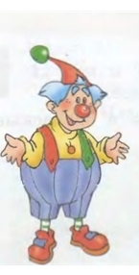
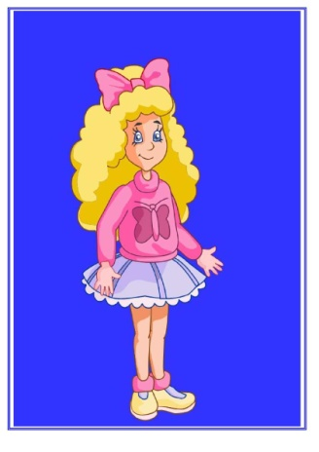
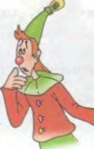
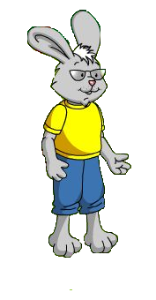
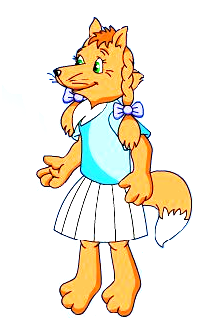
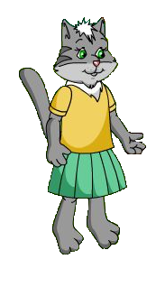
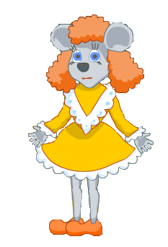
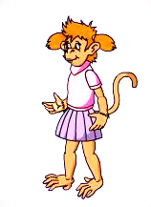
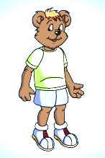
Peter is not happy. Sad. Fat. Slim.

Slide 8
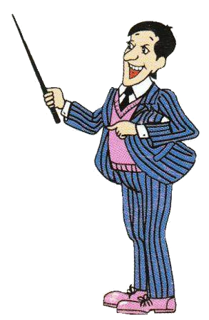
Is (Peter) sad? Yes, . No, . He is. He is not.
Если вы хотите задать вопрос о внешности или характере человека или животного, глагол-связку IS необходимо поставить на первое место.
?

Slide 9
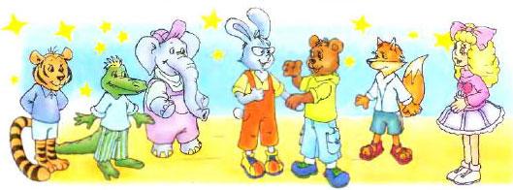
?
Yes,
.
No,

